Slide 1
Recap sw 7 Hooks, heap & shell
Robert Näger
Tobias Heer
10. November 2016

Slide 2
Am Näger si teil ;-)......

Slide 3
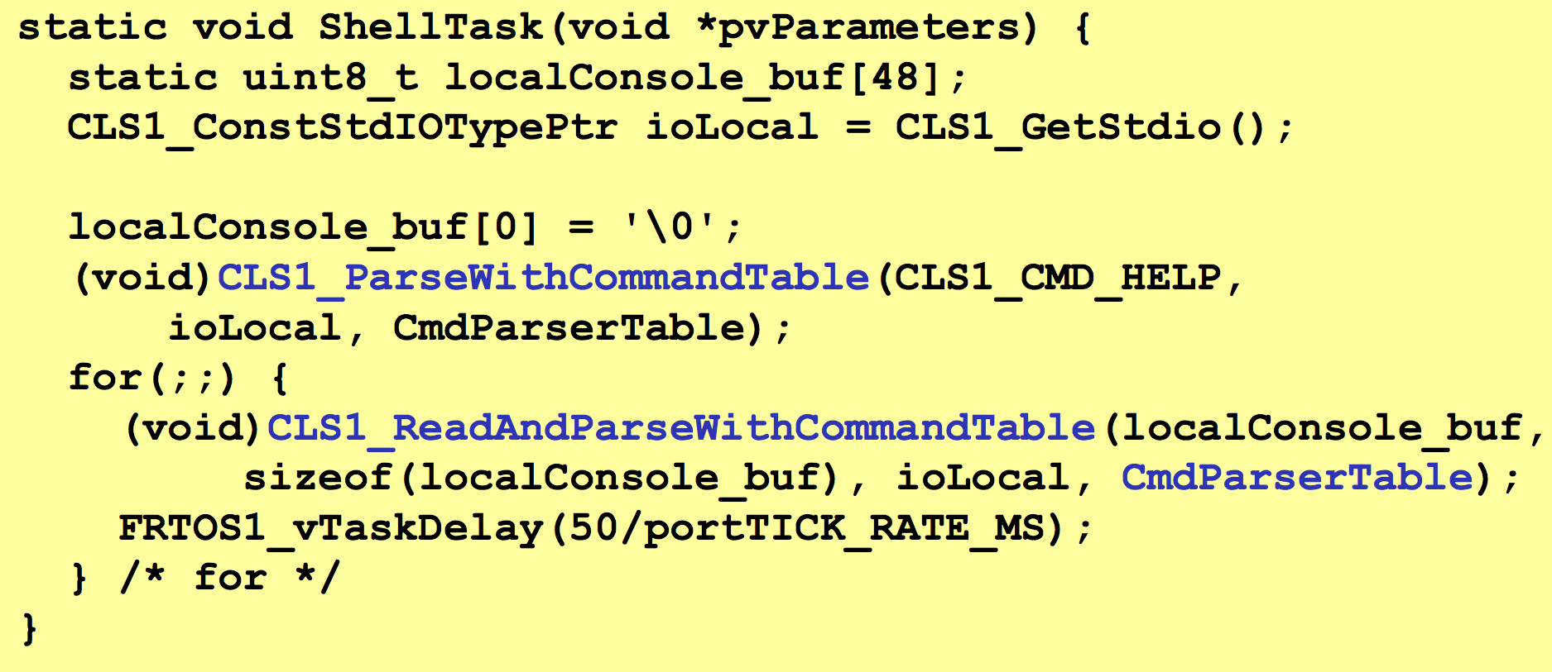
Shell

Slide 4
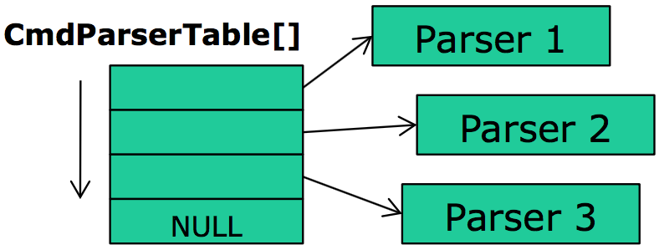
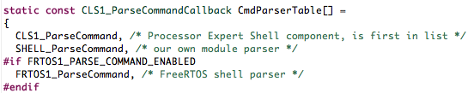
Parser Table

Slide 5
Nützliche Funktionen
UTIL1_strcmp() : vergleicht zwei Strings, Rückgabewert = 0 falls identisch
UTIL1_xatoi() : ascii to int (binary, octal, decimal, hexadecimal)

Slide 6
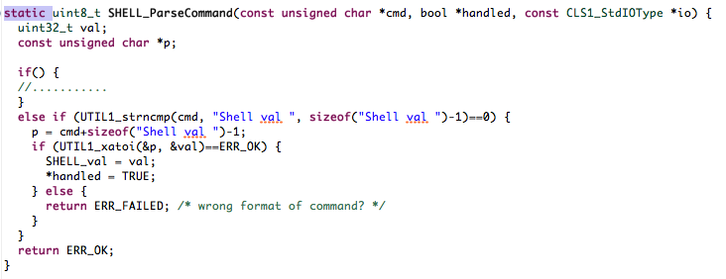
Parser

Slide 7
Quiz
QUIZ zu hooks, heap.......

Slide 8
Quiz
Q:
Obwohl Hillary sonst nicht sehr IT-begabt ist, hat sie es geschafft ihren Shell-Parser so zu erweitern, dass die Eingabe von “result” zur Ausgabe des Strings “VICTORY!!” führt. Nun möchte sie die Ausgabe als automatische Willkommensnachricht bei jedem Systemstart zu sehen bekommen.
Welche der beiden folgenden Funktionen setzt sie dafür im ShellTask ein und warum?
CLS1_ParseWithCommandTable()
oder
CLS1_ReadAndParseWithCommandTable()

Slide 9
Quiz
A:
CLS1_ParseWithCommandTable()
Übernimmt direkt einen String als Parameter, kein Auslesen der Konsolen-Eingabe, kein Buffer notwendig, nicht im for-loop des ShellTasks

Slide 10
Quiz
Q:
Was ist der Unterschied zwischen den Funktionen UTIL1_strcmp() und UTIL1_strncmp() ?

Slide 11
Quiz
Q:
Was ist der Unterschied zwischen den Funktionen UTIL1_strcmp() und UTIL1_strncmp() ?
A:
UTIL1_strncmp() hat zusätzlich zu den zwei Strings ein size Parameter, der angibt bis zu welcher Position verglichen werden soll.

